Slide 1
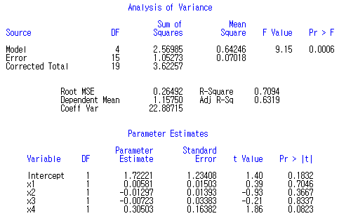

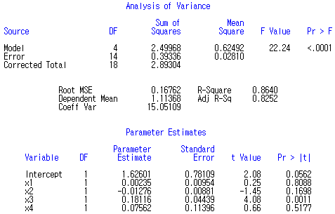
사례 : 뉴욕 강 데이터
단지 하나의 관측개체를 제거함으로써
회귀분석의 결과가 매우 달라진다 !
회귀계수의 값과 t-value에 변화가 있다.
-> 제거한 관측개체는 영향력이 있어 보인다.
4번 개체 Neversink 제거한 모형
5번 개체 Hackensack 제거한 모형

Slide 2
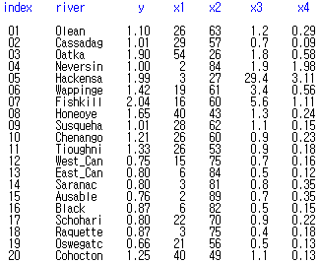
Hackensack 강은 비정상적으로 큰 X3(주거 용지의 비율)의 값을 가진다 !
Hackensack 강이 뉴욕 시에 인접한
유일한 강이기 때문이다 !
Influential point : whose deletion course large changes in the fit
: either high leverage or outlier

Slide 3
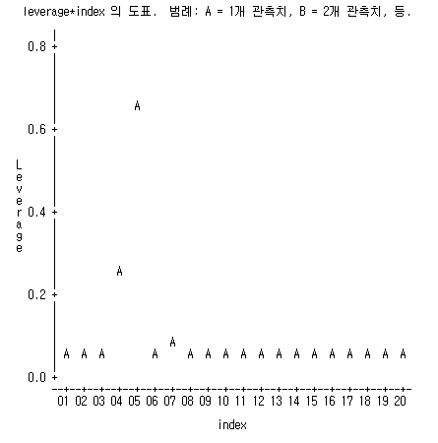
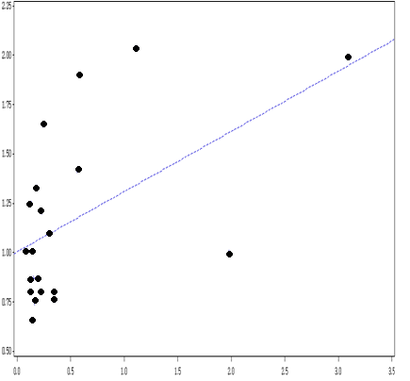


사례 : 뉴욕 강 데이터
< Y 대 X₄ 산점도 >
< 지레값의 인덱스 플롯 >
7
5
5
3
8
6
4
4

Slide 4


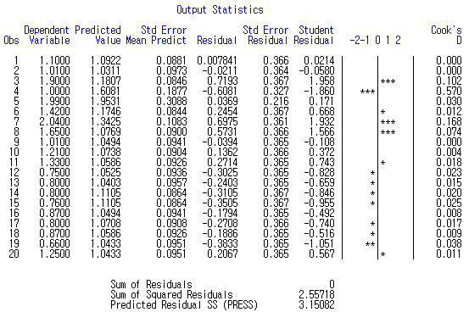
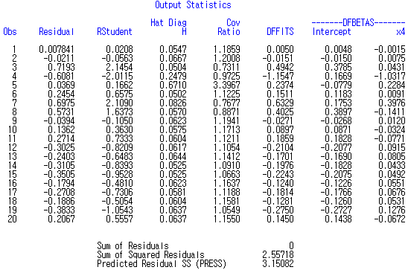
SAS 에서 잔차와 영향력 있는 관측치를 보는
명령어는 아래와 같이 따로 사용할 수도 있고,

Slide 5
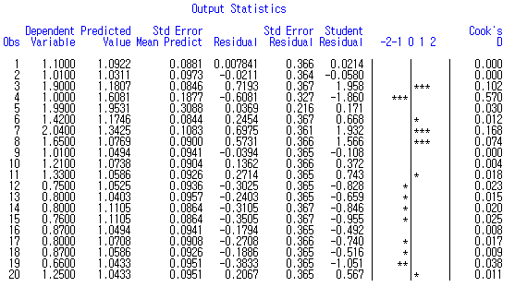

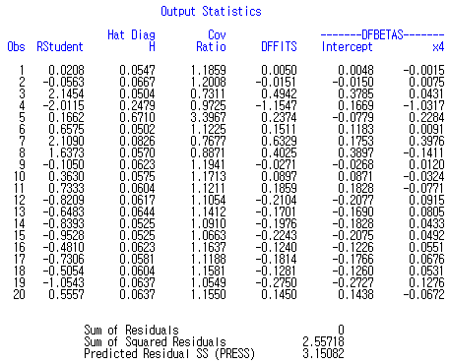
동시출력도 가능하다 !
필요한 관측치들만
따로 떼어내서
보는 것도 가능하다 !

Slide 6
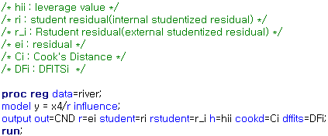
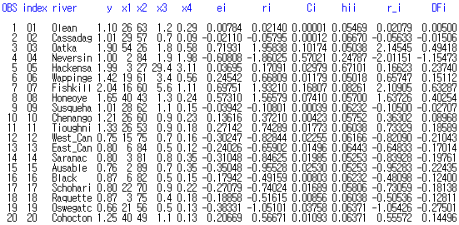
Output out 문장을 통해,
필요한 관측치들을 빼낸다 !
★ Output out 옵션
r=보통의 잔차
student=표준화잔차
rstudent=외적 표준화잔차
h=지레값,
press=press값
cookd=Cook의 거리
dffits=DFITS 값
을 나타낸다!
교재와 SAS의 잔차의 이름이 조금 다른 면이 있다.
같은 형태의 잔차가 이름이 서로 다른 경우도 있다.
헷갈리지 않게 사용법에 유의하도록 한다 !

Slide 7
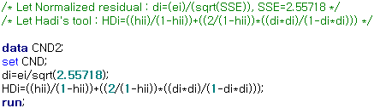
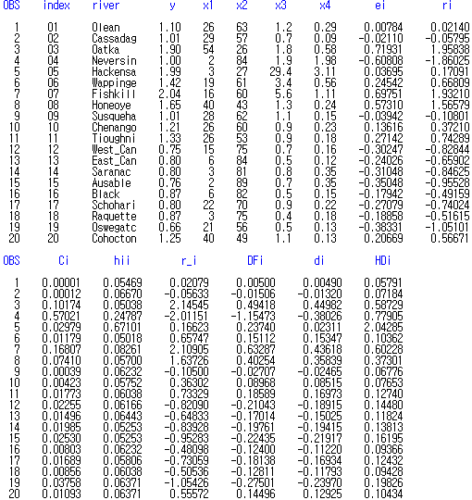
임의의 변수를 만들어
Hadi의 영향력 측도를
출력해 보았다 !
데이터셋 CND2에서,
지금까지 만든 변수들을 통해
Cook의 인덱스 플롯,
DFITS의 인덱스 플롯,
Hadi의 잔재성-잔차플롯을
그려보도록 하자 !

Slide 8
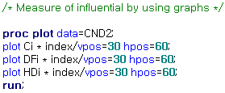

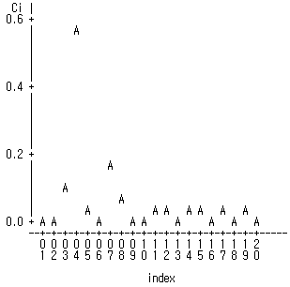
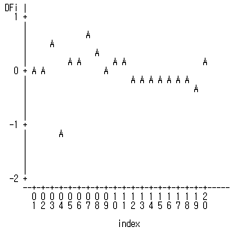
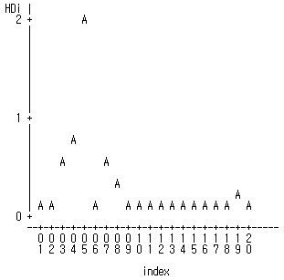
plot 명령어에서,
(가로축) * (세로축) 의 순서로 출력되며,
vpos=세로축의 길이, hpos=가로축의 길이를 나타낸다.
vpos와 hpos는 옵션으로 안 써줘도 상관없지만,
길이를 조절해주지 않으면 오히려 관측이 헷갈릴 수 있으므로,
절절히 조절해주는 것이 좋다 !
여기서는 vpos=20, hpos=45로 조정하여 출력하였다.
Cook의 거리의 인덱스 플롯
DFITS의 인덱스 플롯
하디의 영향력 측도의 인덱스 플롯
4
5
4
4
4번 개체는 검출하지만, 5번 개체의 영향력은 드러나지 않는다 !
4번은 물론, 5번 개체도 검출해낸다 !
승법적 함수(곱셈형태)의 한계가 드러난다.
가법적 함수(덧셈형태)로
승법적 함수의 단점을 보완.

Slide 9
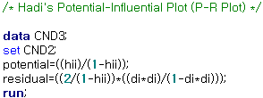

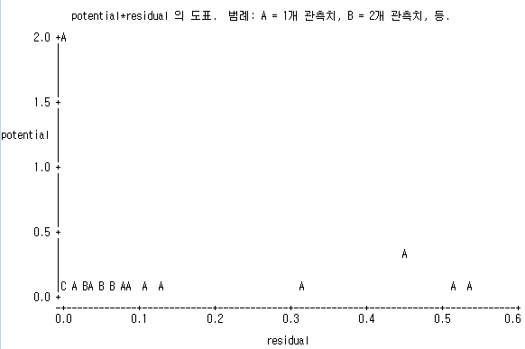
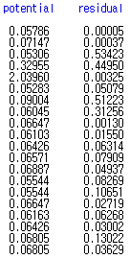
잔재성-잔차 플롯 (Potential-Residual Plot ; P-R Plot)
5
4
8
7
3
Hadi의 영향력 측도에서 합으로 되어있는 부분을 둘로 쪼개어 산점도를 나타내는 것을
잔재성-잔차(P-R) 플롯이라고 하며, 앞의 그래프들에 비해서는 문제점을 명확히 나타내준다.

Slide 10
뉴욕 강 데이터의 사례에서 (반응변수 Y 대 예측변수 X₄ 의 단순선형회귀모형의 경우) ,
잠재성-잔차 플롯의 산점도는 Y 대 X₄ 의 산점도와 거의 일치하는 결과를 보여준다 !
< 잔재성-잔차 플롯 >
< Y 대 X₄ 산점도 >
5
7
5
3
8
6
4
8
4
7
3
관측개체 3,7,8번의 특성 또한 P-R 플롯에 잘 반영됨을 알 수 있다 !
결론을 내리면, 관측개체 5번은 높은 지레점(high leverage point)이고,
관측개체 3,7,8번, 그리고 4번은 특이점(outlier)이라고 할 수 있다.
그리고 추가적으로 관측개체 4번, 5번은 영향력 있는 개체이다!

Slide 11
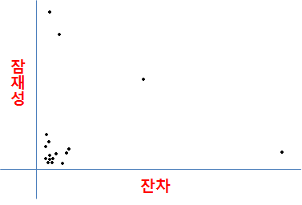
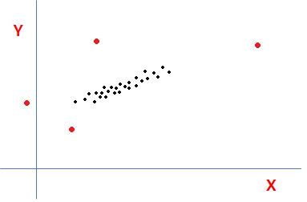
#4.4. 회귀 데이터에서 비정상적인 점들을 찾기 위하여, 한 분석자가 그림 4.14와 같은
P-R 플롯을 작성하였다. 이 플롯에서 비정상적인 점들을 유형에 따라서 분류하여라.
1
1,2 는 높은 지레점
2
높은 지레점과 특이점의
혼합(combination)
3
4
특이점
4
1
위의 P-R 플롯을 토대로
다음의 회귀직선을 가상화한 것이다.
이와 같은 상황이라면,
위의 P-R 플롯과 같은 경우가 될 것이다.
2
3

